Slide 1
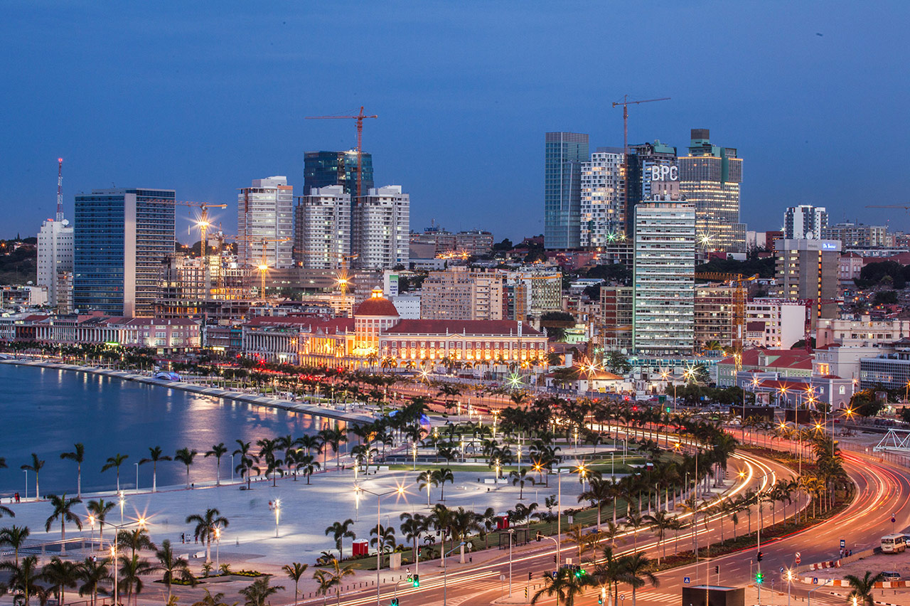
LNIE II
Aula 11 – Kimbundu TAM
26.11.2020
Alexander Yao Cobbinah
DL/USP

Slide 2
video
https://www.youtube.com/watch?v=8GOmpkUyflA

Slide 3
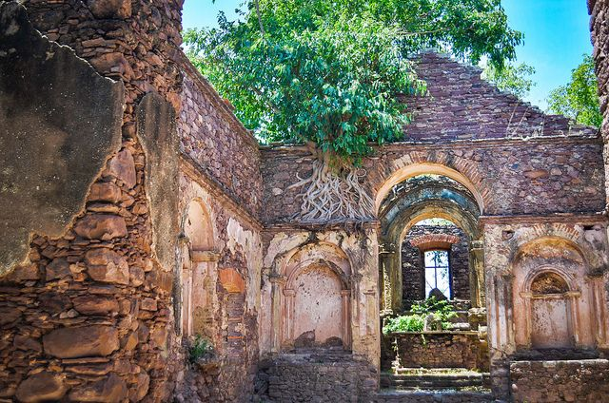
classes locativas
como prefixo
com concordância
a-ia mu sala
3-ir C.mu sala
‚ela vai para a sala‘
Mu sanzala i-enu ki mu-alê ji-nzo j-alebe
C.mu aldeia C.i2Pl Neg C.mu-não.estar C.ji-casa C.ji-alto
‚Na vossa aldeia não tem casas altas
mu
dentro
ku
perto
u-vutuk-ê ku ki-tadi
3Sg-voltar C.ku C.ki-quintal
‚ela volta no quintal‘
ku-ebi ku-ala….?
C.ku-Interr C.ku-estar
‚Onde tem‘
bu
em cima
u-bixila bu kamasoxi
3Sg-arrive C.bu Kamasoxi
‚Ele chega em Kamasoxi‘
bu-di-zanga bu-atundu o njîla i-moxi
C.bu-C.di-lago Con.bu-saiu Det ave Con.i-um
‚do lago saiu um pássaro.‘

Slide 4
TAM em Bantu
aglutinante
muitos futuros e passados
tempo ante aspecto
formas simples e perifrásticas
muitas formas são cognatas

Slide 5
nilikisoma – Swahili G42 (Perrott 1957:35ff)
ni li ki som a
1SG PAST 3SG:7 read FV
‘I read it (the book)’
naáré kóha – Kuria JE43 (Yukawa 2002:247)
n N á ré kó h a
PROG 1SG PAST AUX INF give FV
‘I was giving’
tutáaluile – Lungu M14 (Kagaya 1987:384)
tu tá a lu ile
1PL NEG REM PAST fight PAST
‘we did not fight’
nicaali kugura – Ruri JE253
ni ca a li ku gur a
1SG NEG PAST AUX INF buy FV
‘I have not bought’

Slide 6
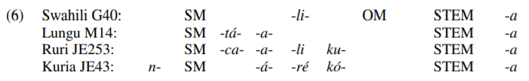
ni li ki som a
1SG PAST 3SG:7 read FV
Swahili
initial markers – SM – medial markers – OM – STEM – final markers
cognatos!
Maho 2006

Slide 7
Kimbundu
Label | Glosa | Morfema
TAM | não presente? | a-
Preterito 1 | Pret 1 | -e/-V
Preterito 2 | Pret 2 | -ele
Preterito 3 | Pret 3 | ^
Futuro 1 | Fut 1 | ondo-
Futuro 2 | Fut 2 | `
Futuro 3 | Fut 3 | ka-
Progressivo | Prog | olo-
Subjuntivo | Subj | -e
Habitual | Hab | enio-
Condicional | Cond | ojo-

Slide 8
Morfologia de pessoa e numero: presente
verbo: ku-bang-a ‘fazer‘
infinitivo
raiz
vogal temática
Pessoa
1Sg
2Sg
3Sg
1Pl
2Pl
3Pl
Prefixo
ng(i)-
u-
u-/a-
tu-
nu-
a-
Presente
ngi-bang-a
u-bang-a
u-bang-a
tu-bang-a
nu-bang-a
a-bang-a
Negação
-ami
-é
-ê
-etu
-enu
-â
Presente negativo
(ki) ngi-bang-ami
k-u-bang-é
k-a-bang-ê
(ki) tu-bang-etu
(ki) nu-bang-enu
k-a-bang-â

Slide 9
Tempo passado 1
vogal da raiz | Sufixo
a | e
e | e
i | i
o | o
u | u
polisilabico | a
prefixo: a-
sufixo: -e/V
Muene | u-a-bang-e | o | ki-alu | e-ki.
Pro:3Sg | 3Sg-A-fazer-Perf1 | Det | Cl.ki-cadeira | Dem.prox:Cl.ki
„Ele fez essa cadeira“
Chatelaîn: L.34
O | mu-kongo | u-a-som-o | o | u-ta | u-é
Det | Cl.mu-caçador | 3Sg-A-carregar-Perf | Det | Cl.u-fusil | Agr.u-2Sg:Poss
„O caçador carregou o fusil“
Chatelaîn: L.34
Pessoa
1Sg
2Sg
3Sg
1Pl
2Pl
3Pl
Prefixo
ng-a-bang-e
u-a-bang-e
u-a-bang-e
tu-a-bang-e
nu-a-bang-e
a-bang-e

Slide 10
Perfeito 2
Manii | etu | u-a-rim-ine | ma-sa
mãe | Poss:Cl.1 | 3Sg-A-cultivar-Perf2 | Cl.ma-milho
Nossa mãe cultivou milho.
Chatelaîn:L.42
 | consoante oral | consoante nasal
vogal medio ou baixa | -ele | -ene
vogal alta | -ile | -ine
Ene | a-zuat-ele | 'nii?
3Pl | 3Pl-vestir-Perf2 | quê
O quê vestiram?
Chatelaîn: L37
Pessoa
1Sg
2Sg
3Sg
1Pl
2Pl
3Pl
Prefixo
ng-a-bang-ele
u-a-bang-ele
u-a-bang-ele
tu-a-bang-ele
nu-a-bang-ele
a-bang-ele

Slide 11
 | Verbo banga ‘fazer’ 1Sg afirmativo | Verbo banga ‘fazer’ 1Sg afirmativo
presente futuro | ngi-banga | ngibang-ami/ ki ngibanga
preterito 1 | ng-a-bang-e | ngabangiami
preterito 2 | ng-a-bang-ele | (ki) ngabangeriami
preterito 3 | ng-a-bâng-a
futuro 1 | ng-ondo-bang-a
futuro 2 | ng-á-bang-a
futuro 3 | ng-a-ka-bang-a
progressivo | ng-ondo-bang-a | (ki) ngondobangami
condicional | ng-ojo-bang-a | (ki) ngojobangami
habitual | ngeniobanga | (ki) ngeniobangami
subjuntivo | ngi-bang-e | (ki) ngibange

Slide 12
Kimbundu | Português
Pala ku-nu-abesa ó muxima | Para vos agradar
Ng-eza mu kw-imbila boba | Vim cantar aqui
Ng-andal-ami ó kitadi kienu | Não quero o vosso dinheiro
Ng-andala tu-xikama boba | Quero sentar-me aqui
Na ngi-tang-e o misoso! | Para contar-vos histórias.
O mwenho iu utopia | Esta vida é uma utopia
Nu-ngi-lelese o Muxima | Não nos façam rir
Tendel-enu o maka ma kudia | Pensemos na comida do amanhã
Nzambi mu kibela kietu | Deus na nossa terra
A-tu-jimb-i kya! Ngane | Já nos esqueceu, Senhores.
Fut-enu o makongo kwa nuvale | Paguem as dívida com que vos nasceram
Sanga kizua mw-a-diwan-o | Porque um dia vocês se enganarão
Woso wa dimuna | Todos aqueles que se fazem de espertos
Mwene o makamba | São os companheiros
K-u-jimb-eku | Não se esqueçam
Nu jipange jami j’a mavu! | Meus parentes da terra.
https://lyricstranslate.com/pt-br/pala-ku-nwa-abesa-%C3%B3-muxima-para-vos-agradar.html

